Slide 1


UBND QUẬN LONG BIÊN
TRƯỜNG MN HOA HƯỚNG DƯƠNG
Bầu Trời và Những Đám Mây
Chào mừng đến với bài học khám phá bầu trời và những đám mây! Chúng ta sẽ cùng nhau tìm hiểu về các loại mây và đặc điểm của chúng.
Bài học hôm nay sẽ giúp các em nhận biết và mô tả các hình dạng mây khác nhau.

Slide 2

Quan Sát: Hình Ảnh và Video về Mây
Hãy cùng xem những hình ảnh và video về bầu trời đầy mây nhé! Chúng ta sẽ thấy mây trắng, mây đen và mây xám.
Các em có thấy tò mò và thích thú không nào?
Mây trắng
Mây đen
Mây trắng nhẹ nhàng trôi trên bầu trời.
Mây đen báo hiệu trời sắp mưa.
Mây xám
Mây xám thường xuất hiện trước cơn mưa.

Slide 3

Trò Chuyện: Khám Phá Về Mây
Bây giờ, chúng ta cùng nhau trò chuyện về những đám mây nhé! Các em hãy trả lời các câu hỏi sau:
Mây ở đâu?
Mây có màu gì?
Mây ở trên bầu trời.
Mây có màu trắng, xám, đen.
Mây có hình gì?
Mây có nhiều hình dạng khác nhau.

Slide 4
So Sánh: Mây Trắng và Mây Xám
Mây trắng và mây xám có gì khác nhau?
Mây trắng
Mây xám/đen
Thường xuất hiện khi trời nắng, quang đãng.
Báo hiệu trời sắp mưa.
Sự khác biệt về màu sắc cho chúng ta biết về thời tiết.

Slide 5
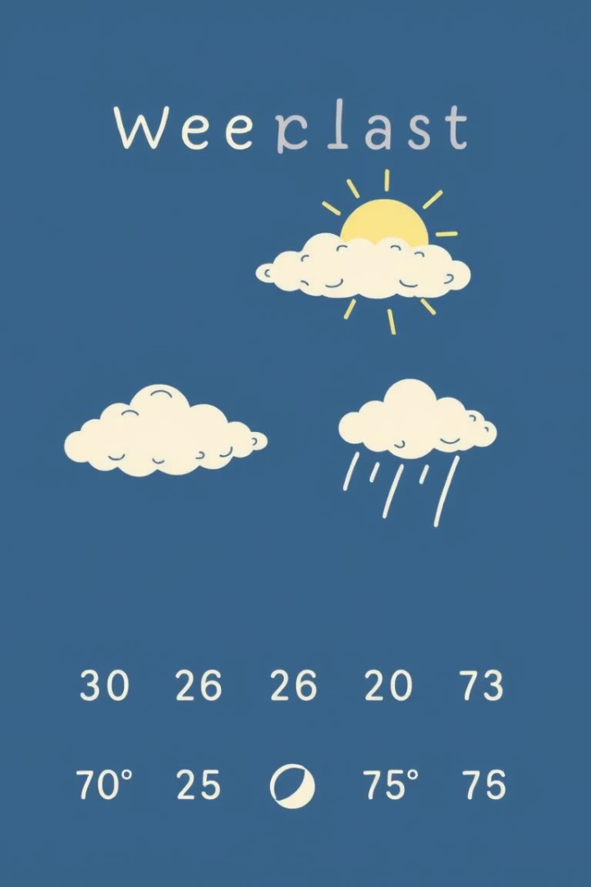


Phân Biệt: Mây Báo Hiệu Thời Tiết
Chúng ta sẽ luyện tập kỹ năng quan sát và phân tích để nhận biết mây báo hiệu thời tiết.
Mây xám/đen
Mây trắng
Báo hiệu trời sắp mưa.
Thường xuất hiện khi trời nắng.
Hãy nhìn lên bầu trời và đoán xem thời tiết sẽ như thế nào nhé!

Slide 6



Trò Chơi: Ghép Mây Đúng Chỗ
Chúng ta sẽ chơi trò chơi ghép mây đúng chỗ! Các em hãy chọn mây phù hợp với từng khung cảnh.
Tranh bầu trời nắng
Chọn mây trắng.
Tranh bầu trời mưa
Chọn mây xám/đen.
Trò chơi này sẽ giúp các em phát triển kỹ năng nhận biết và tư duy logic.

Slide 7



Củng Cố và Mở Rộng
Chúng ta cùng nhau nhắc lại những kiến thức đã học về mây và thời tiết nhé!
1
Quan sát
2
Nhận biết
3
Phân biệt
Các em hãy quan sát mây trong thực tế và cho cô biết hôm nay bầu trời có mây gì nhé!

Slide 8

Kết Luận
Hôm nay, chúng ta đã học được rất nhiều điều thú vị về mây!
Việc quan sát thiên nhiên rất quan trọng, nó giúp chúng ta hiểu rõ hơn về thế giới xung quanh.
Hẹn gặp lại các em trong những bài học khám phá khác!

